Slide 1
Análise dos Incêndios Florestais no Brasil
PTBR
Apresentado por: Riquelmo ferreira
Última vez atualizado: 24 DE OUTubro de 2023

Slide 2
CONTEÚDO
Análise dos Incêndios Florestais no Brasil
Objetivo
Número Total de Incêndios Florestais no Brasil
Incêndios Florestais por Mês
Estados com mais Incêndios Florestais
Mapa de Densidade
Conclusão
Observação

Slide 3
OBJETIVO
Analisar os Incêndios Florestais no Brasil compreendendo a frequência dos incêndios em uma série temporal

Slide 4
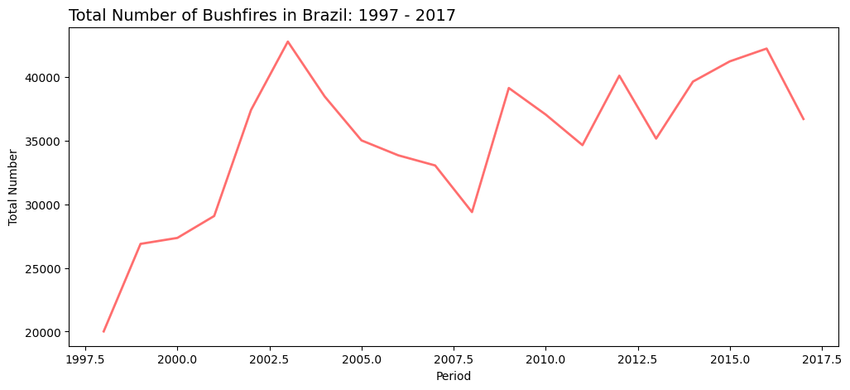
Número Total de Incêndios Florestais no Brasil
O Gráfico de linha mostra o número total de incêndios florestais no Brasil durante o período de 1997 até 2017
Podemos notar um crescimento dos incêndios no meio do ano de 1997 atingindo seu ápice durante o ano de 2002 seguido de uma queda
Nos anos seguintes o total de incêndios flutuou bastante, mas se mantendo sempre em valores altos.

Slide 5
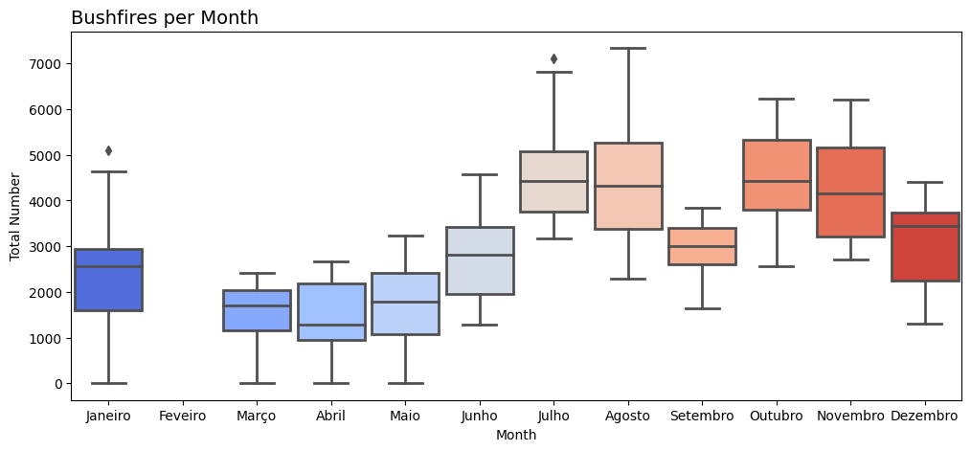
Incêndios Florestais por Mês
Os Boxplots mostram a quantidade de Incêndios Florestais divididos por mês
Podemos analisar que no Primeiro Semestre do Ano a quantidade de Incêndios Florestais é menor e a partir de Julho os incêndios começam a aumentar tendo seu auge em Agosto.
É importante notar que as causas mais comuns de Incêndios Florestais no Brasil são causadas por ação humana, como queima para limpeza, renovação de pastagem, etc. Por isso o auge da quantidade de Incêndios não se dá no Verão.

Slide 6
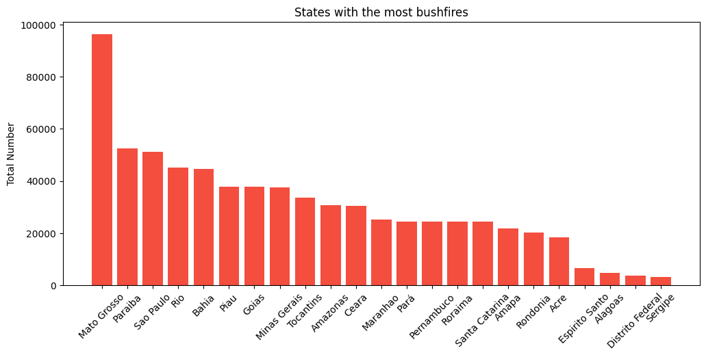
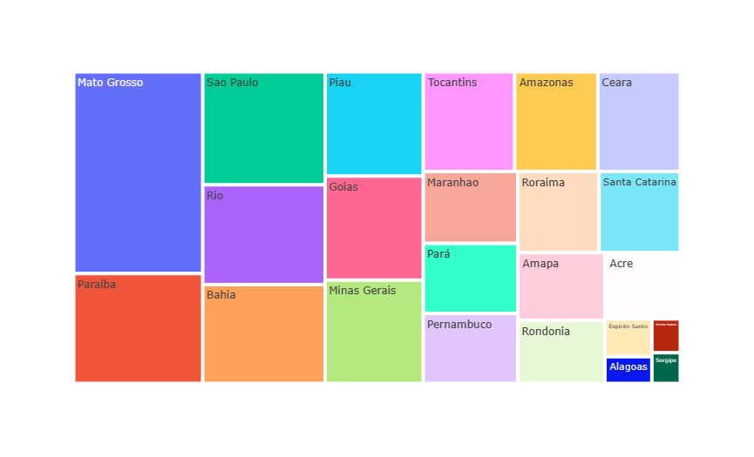
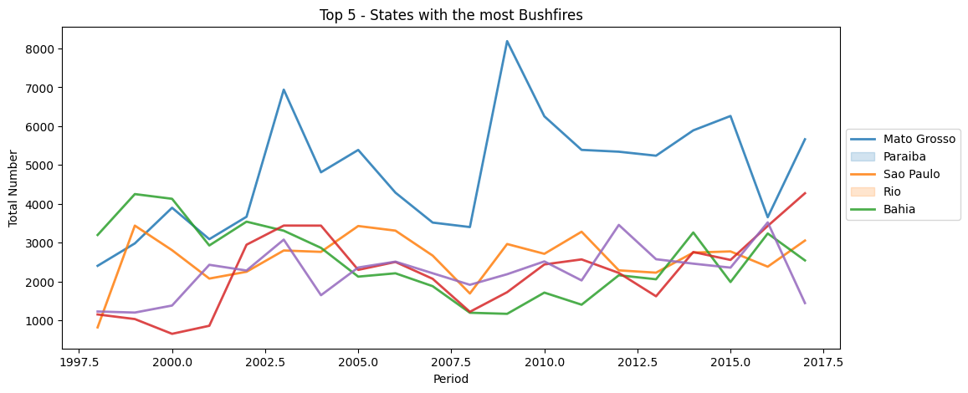
Estados com mais Incêndios Florestais
O Gráfico de Barras em vermelho mostra os Estados com a maior quantidade de Incêndios Florestais, sendo Mato Grosso o com as maiores quantidades.
O Gráfico Treemap mostra a mesma informação, mas com uma apresentação visual diferente, deixando mais fácil a compreensão da diferença das quantidades de incêndios entre os Estados.
O Gráfico de Linha mostra os 5 Estados com mais Incêndios Florestais durante o período de 1997 até 2017. Pode-se notar que Mato Grosso, que é uma potência Agropecuária é o Estado com mais Incêndios Florestais do Brasil, resultado das queimas para renovação de pastagem e invasões da Floresta para criar novos pastos e áreas de plantio.

Slide 7
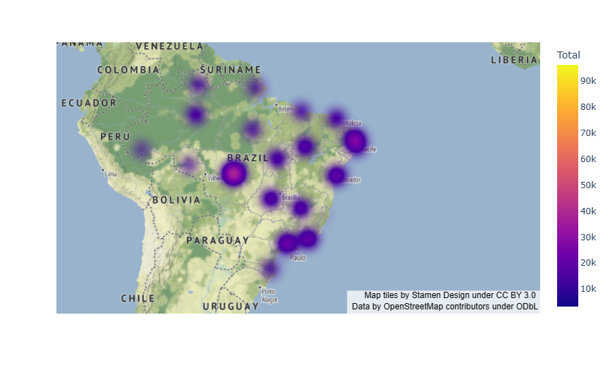
Mapa de Densidade
O Gráfico de Mapa de Densidade ajuda a identificar os locais com mais ou menos pontos de Incêndios Florestais usando bolhas de diferentes tamanhos e variações de cores baseada na quantidade total de incêndios.
Podemos notar agora de forma mais visual os Estados com as maiores quantidades de Incêndios Florestais no Brasil.

Slide 8
Conclusão

Slide 9
CONCLUSÃO
1
2
3
Podemos notar um crescimento dos incêndios no meio do ano de 1997 atingindo seu ápice durante o ano de 2002 seguido de uma queda.
A partir de Julho os incêndios começam a aumentar tendo seu auge em Agosto, causado pela queima para renovação de pastagem e abertura de novas áreas de plantio.
Mato Grosso, que é uma potência Agropecuária é o Estado com mais Incêndios Florestais do Brasil, resultado das queimas para renovação de pastagem e invasões da Floresta para criar novos pastos e áreas de plantio.

Slide 10
OBSERVAÇÃO
A Apresentação foi focada em explicar mais sobre o Projeto para possíveis Recrutadores e colegas da área da T.I., por isso possui uma quantidade maior de texto e algumas palavras técnicas. A mesma apresentação seria pensada de forma diferente para ser apresentada para as partes interessadas dentro do ambiente empresarial, usando o texto apenas como apoio e pequenas explicações e focando mais na explicação oral.

Slide 11
Analysis of Bushfires in Brazil
EN
Presented by: Riquelmo ferreira
Last updated: october 24th, 2023

Slide 12
TABLE OF CONTENT
Analysis of Bushfires in Brazil
Objective
Total Number of Bushfires in Brazil
Bushfires per Month
States with the most Bushfires
Density Map
Conclusion
Note

Slide 13
OBJECTIVE
Analyze Bushfires in Brazil, trying to understand the frequency of bushfires in a time series

Slide 14
Total Number of Bushfires in Brazil
The Line graph shows the total number of bushfires in Brazil during the period from 1997 to 2017
We can notice an increase in bushfires in the middle of 1997 and reaching its peak during 2002, followed by a decline
In the following years, the total number of bushfires fluctuated a lot, but always remained at high values.

Slide 15
Bushfires per Month
Boxplots show the number of bushfires divided by month
We can analyze that in the First Half of the Year the number of bushfires is lower and from July onwards the fires begin to increase, peaking in August.
It is important to note that the most common causes of bushfires in Brazil are caused by human action, such as burning for cleaning, pasture renewal, etc. That is why the number of fires does not peak in the summer.

Slide 16
States with the most Bushfires
The Bar Chart in red shows the States with the highest number of Forest Fires, with Mato Grosso being the one with the highest amounts.
The Treemap Chart shows the same information, but with a different visual presentation, making it easier to understand the difference in the number of bushfires between the States.
The Line Chart shows the 5 States with the most bushfires during the period from 1997 to 2017. It can be noted that Mato Grosso, which is an Agricultural power, is the State with the most bushfires in Brazil, the result of burning to renew pasture and invasions of the Forest to create new pastures and planting areas.

Slide 17
Density Map
The Density Map Chart helps identify locations with more or fewer bushfire hotspots using bubbles of different sizes and color variations based on the total number of bushfires.
We can now notice more visually the States with the highest numbers of bushfires in Brazil.

Slide 18
Conclusion

Slide 19
CONCLUSION
1
2
3
We can notice an increase in fires in the middle of 1997, reaching its peak during 2002, followed by a decline.
From July onwards, fires began to increase, peaking in August, caused by burning to renew pasture and open new planting areas.
Mato Grosso, which is an Agricultural powerhouse, is the State with the most bushfires in Brazil, the result of burning to renew pastures and invasions of the Forest to create new pastures and planting areas.

Slide 20
NOTE
The Presentation was focused on explaining more about the Project to potential Recruiters and colleagues in the IT area, which is why it has a larger amount of text and some technical words. The same presentation would be designed differently to be presented to stakeholders within the business environment, using the text only as support and small explanations and focusing more on the oral explanation.

